Slide 1
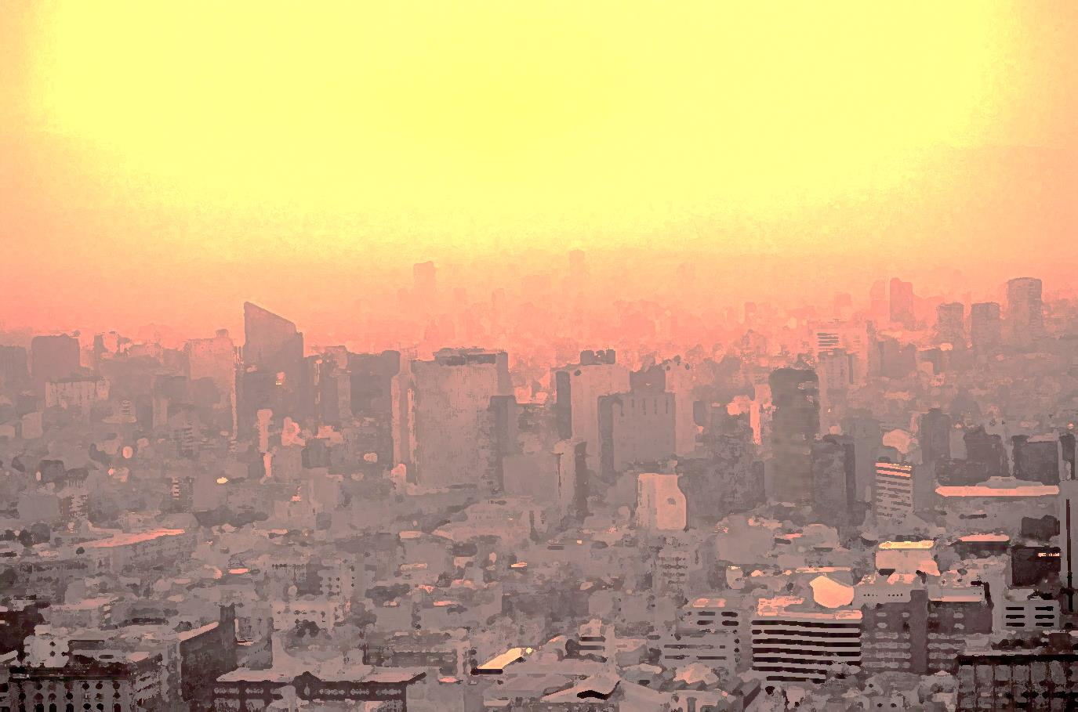
‘’Kan de opwarming van de Aarde een nieuw ijstijd veroorzaken?’’
Door
Edwin van der Ploeg
Duco Spakman

Slide 2
Algemeen
Principe van Actualisatie
Globaal schaal niveau
Voorspellende / verklarende vragen
Verschijnselen en gebieden vergelijken in tijd en ruimte

Slide 3
Deelvragen
Wat zijn de eigenschappen van een ijstijd?
Is er voor elke ijstijd een periode van warmte geweest?
Voldoet de huidige opwarming aan de eisen voor het begin van een nieuwe ijstijd?
Op welke termijn kunnen we een nieuwe ijstijd verwachten?

Slide 4
Wat zijn de eigenschappen van een ijstijd?
ijskappen
Bepaalde gemiddelde temperatuur
Glacialen / interglacialen
Nu ook ijstijd?

Slide 5
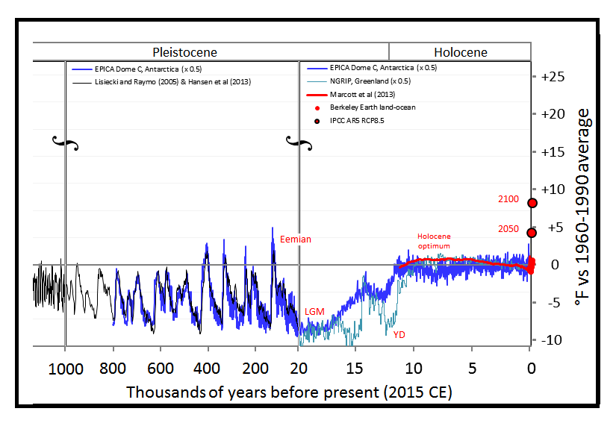
Is er voor elke ijstijd een periode van warmte geweest?
Cenozoïcum: warme perioden en een ijstijd
ijstijd: warme periode en koude periode
Afwisseling!

Slide 6
Voldoet de huidige opwarming aan de eisen voor het begin van een nieuwe ijstijd?
JA!
Patroon: eerst opwarmen, dan afkoelen
Opwarming van 1990-2050: 2° Celsius (!)
Ongekend tempo

Slide 7
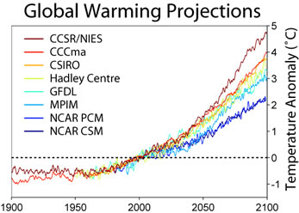
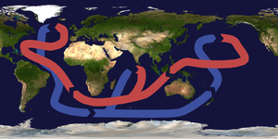
Op welke termijn kunnen we een nieuwe ijstijd verwachten?
Korte termijn: Thermohaline stroming
Lange termijn: Milankovíc

Slide 8
‘’Kan de opwarming van de Aarde een nieuw ijstijd veroorzaken?’’
-Patroon: eerst warme periode, hierna erg koud
-De aarde warmt snel, erg op
-ijskappen smelten; golfstroom vermindert -Milankovíc
- Conclusie

Slide 9
Bedankt voor de aandacht!
Zijn er nog vragen?

